Slide 1

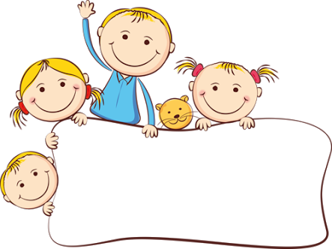
KHỞI ĐỘNG

Slide 2

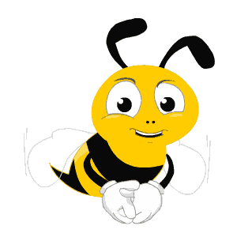


non
Ong
học
việc

Slide 3

Đọc to:
Sáng sáng, gà trống gáy vang.
Notes:
Hướng dẫn GV click vào bông hoa tương ứng để chọn đáp án đúng.

Slide 4
Đọc to:
Lũ gà mái ưỡn ngực, đi đi lại lại.
Notes:
Hướng dẫn GV click vào bông hoa tương ứng để chọn đáp án đúng.

Slide 5
Đọc to:
Nhờ có sách, em học đọc rất nhanh.
Notes:
Hướng dẫn GV click vào bông hoa tương ứng để chọn đáp án đúng.

Slide 6
Tuần 20
Bài 100: oi - ây

Slide 7

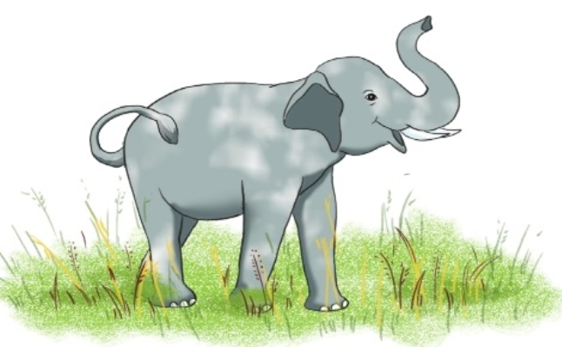
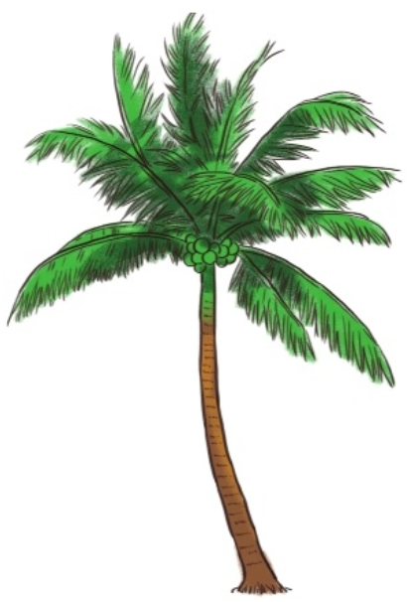
con voi
voi
cây dừa
cây

Slide 8
So sánh oi - ây
oi
i
ây
y

Slide 9
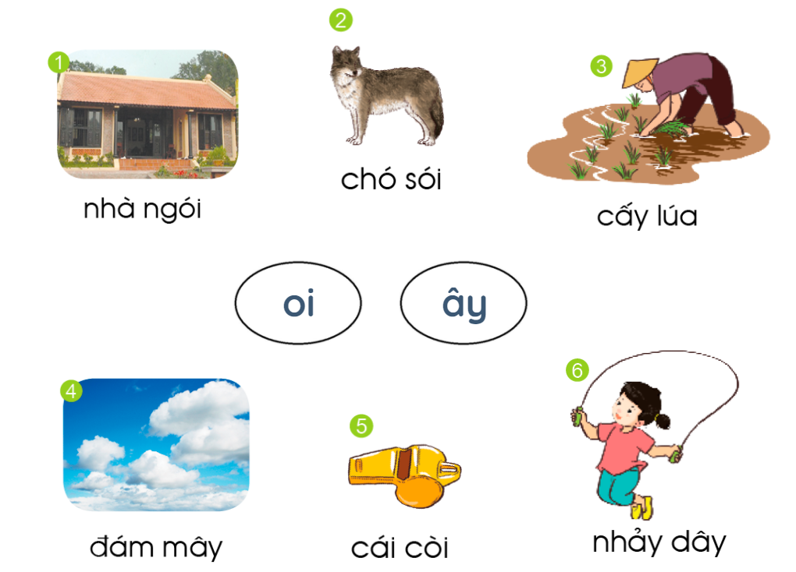

Slide 10

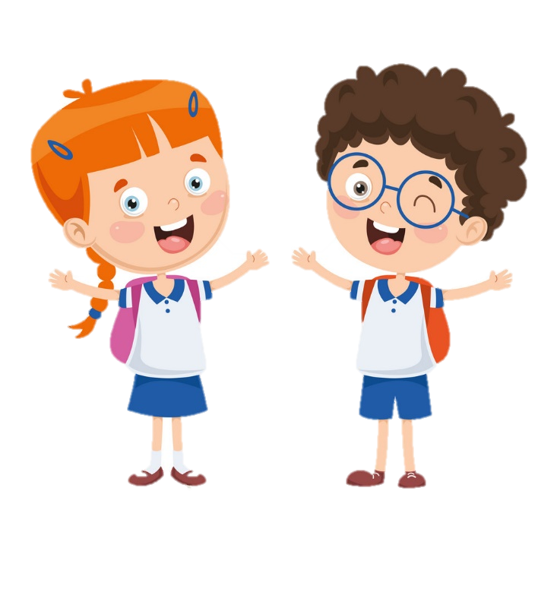
TẬP VIẾT

Slide 11
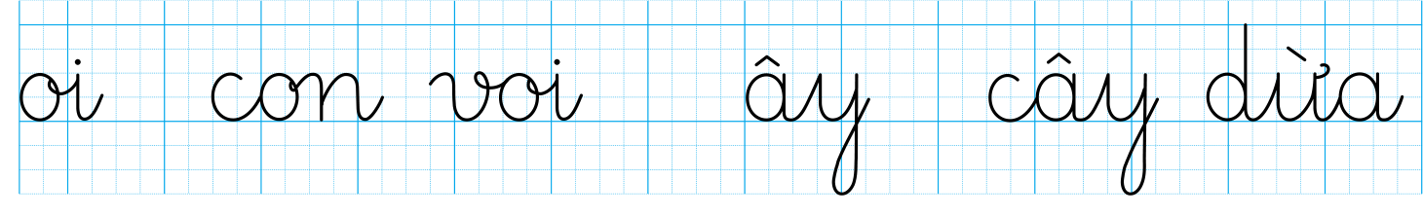

Slide 12
TẬP ĐỌC

Slide 13
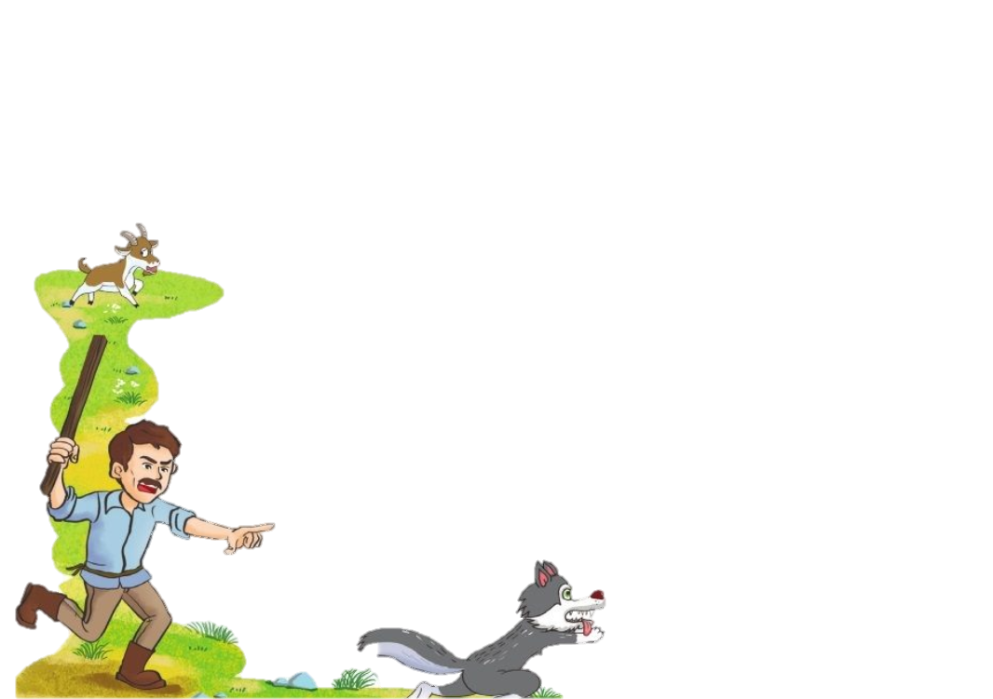

Slide 14
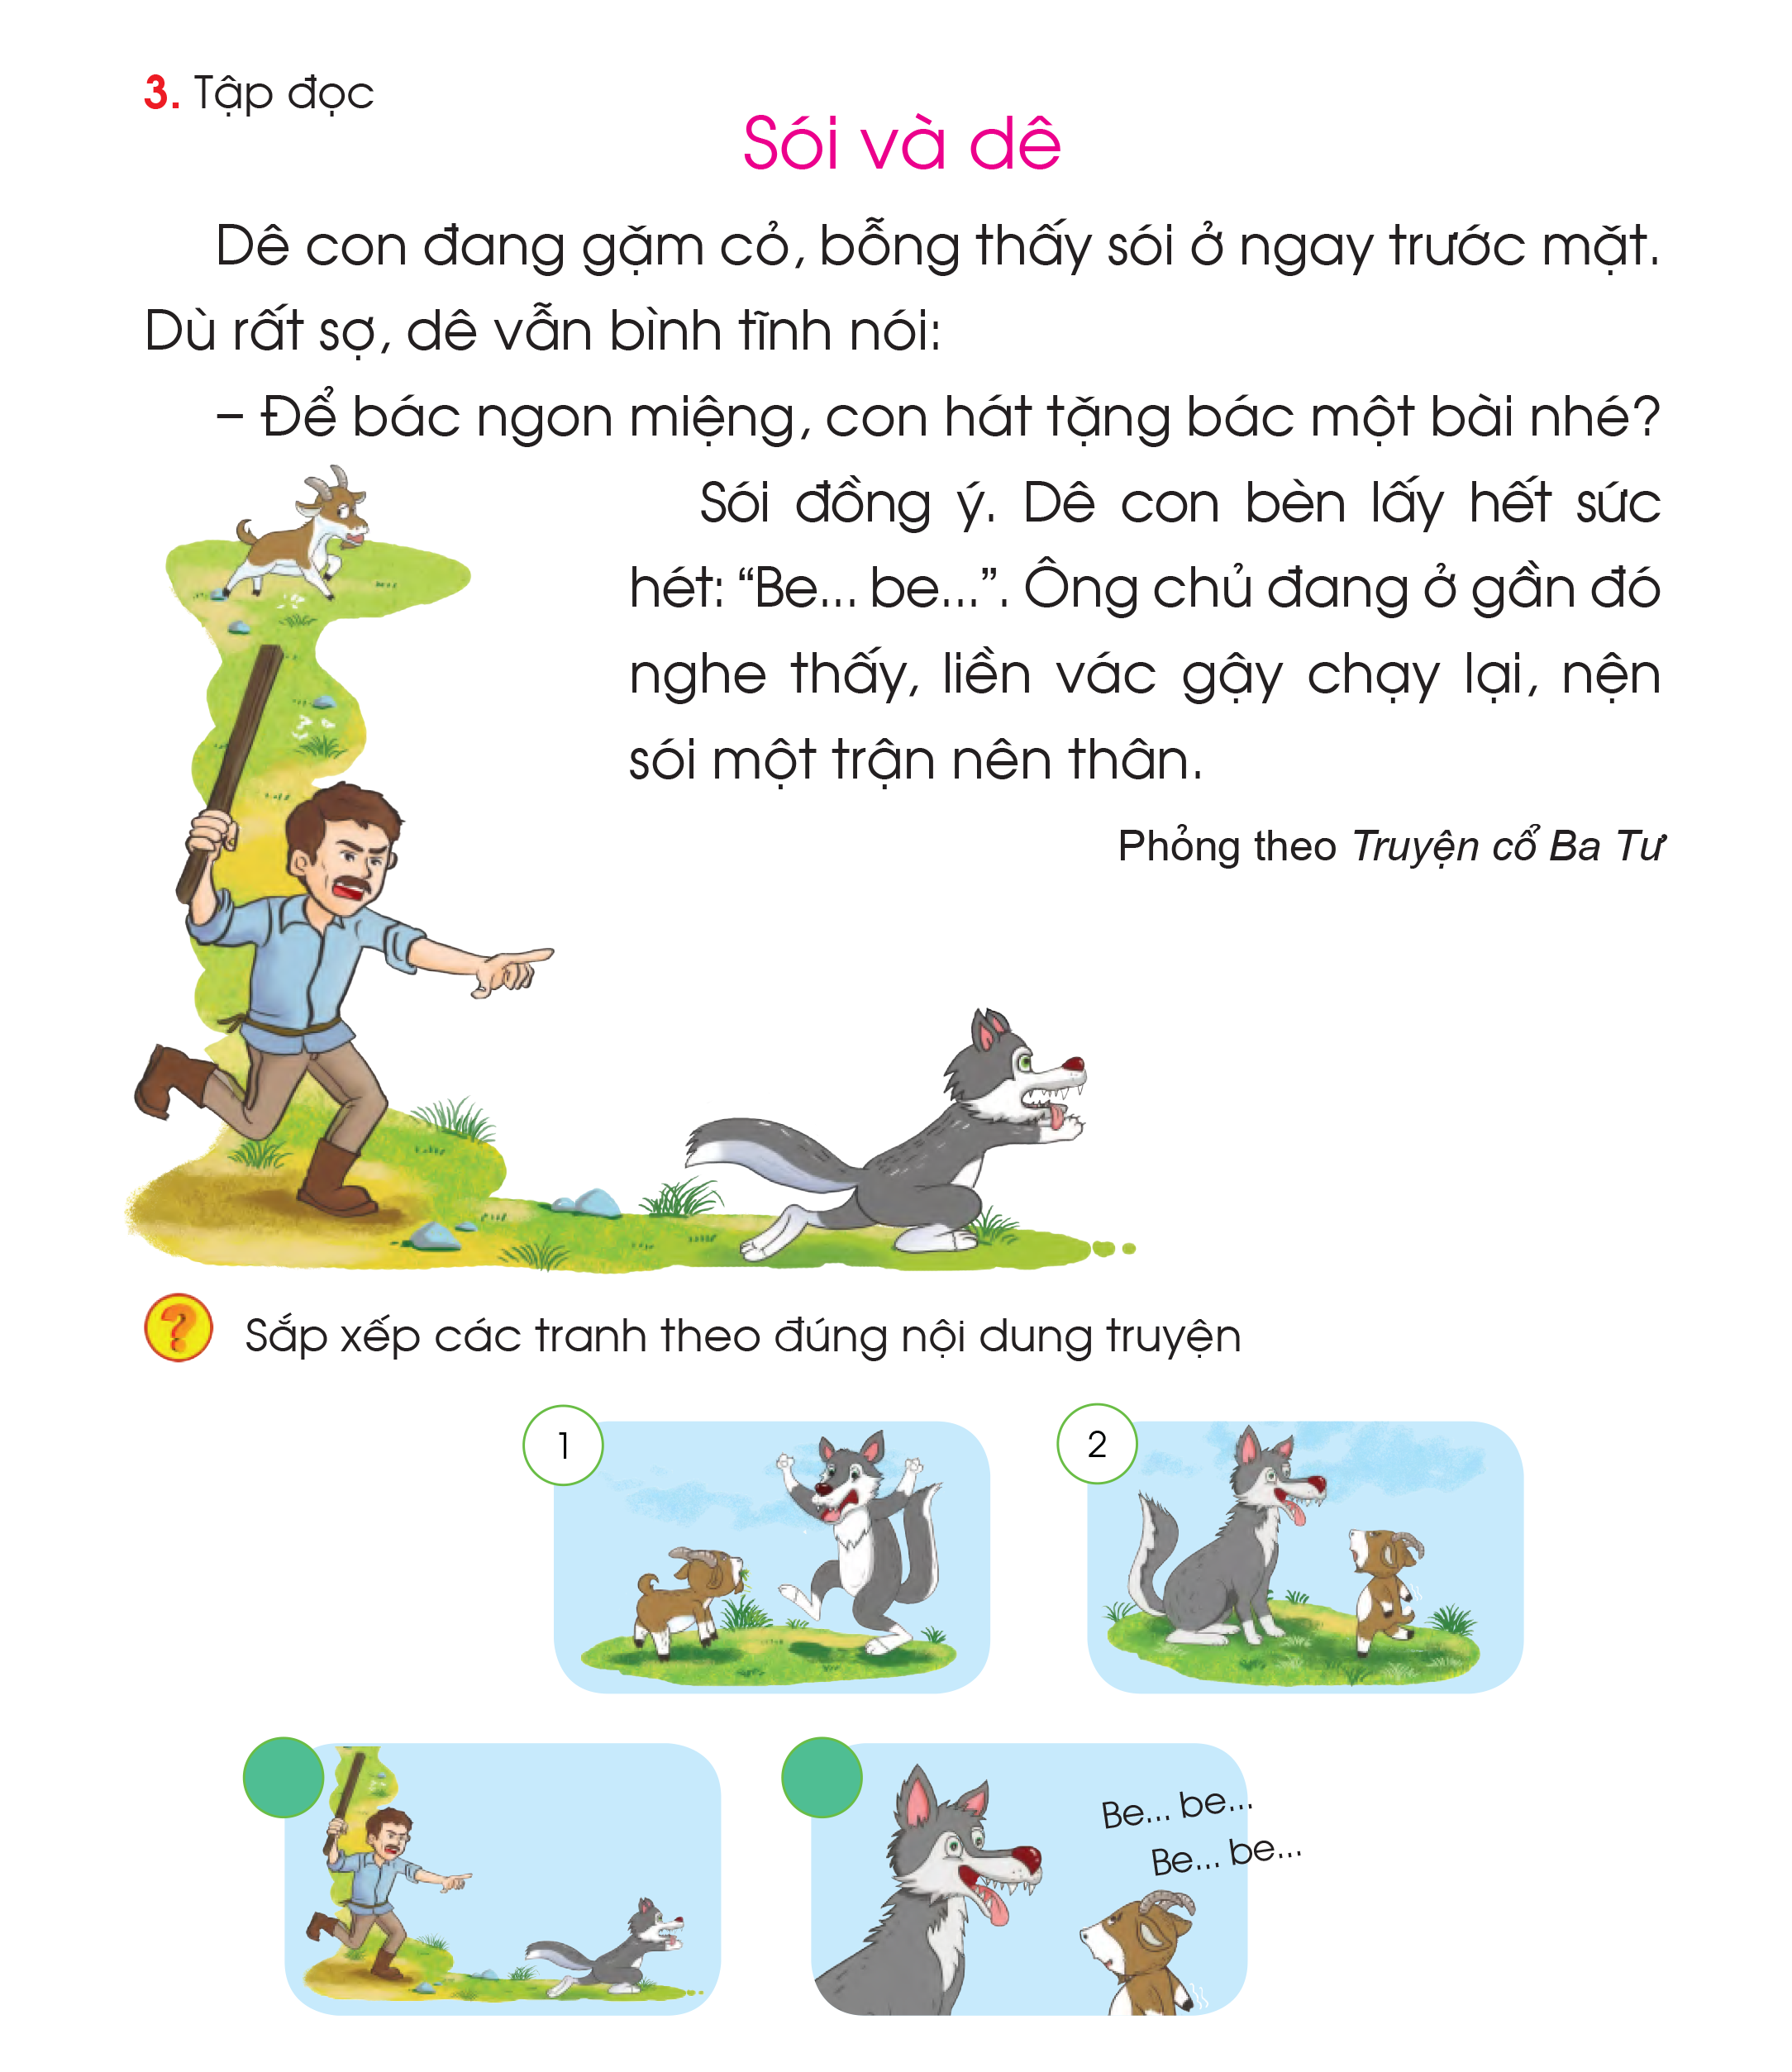

Slide 15
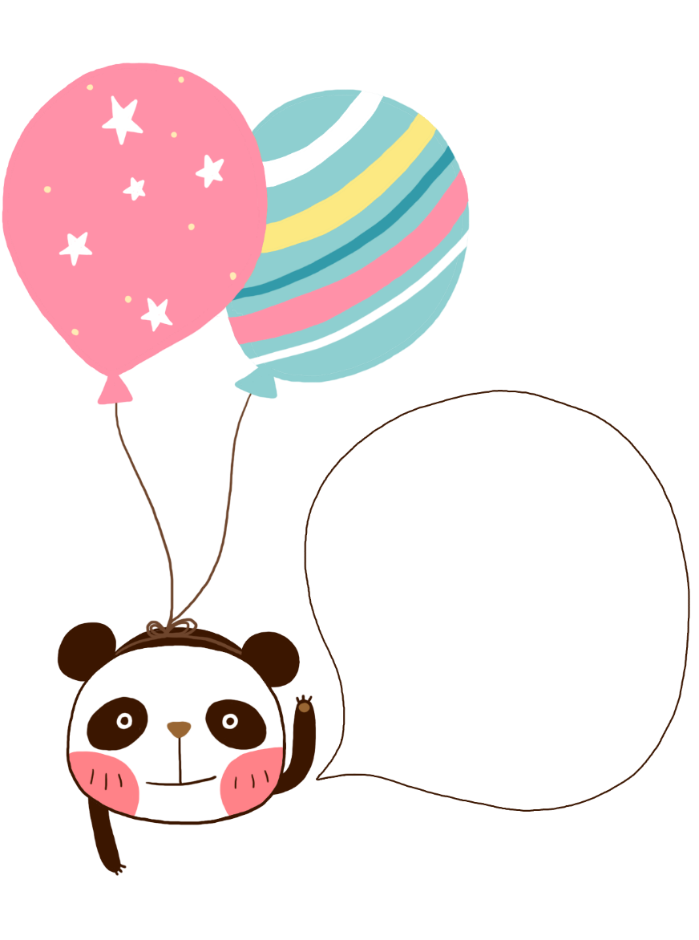
gặm cỏ
bình tĩnh
nện
miệng
LUYỆN ĐỌC TỪ VỰNG

Slide 16
1
2
3
4
5
6
7

Slide 17
1
2

Slide 18
Khi thấy sói, dê đã làm gì?
Dê đã làm cách nào để ông chủ đến cứu dê?
Khi nghe tiếng của dê kêu, ông chủ đã làm gì?

Slide 19
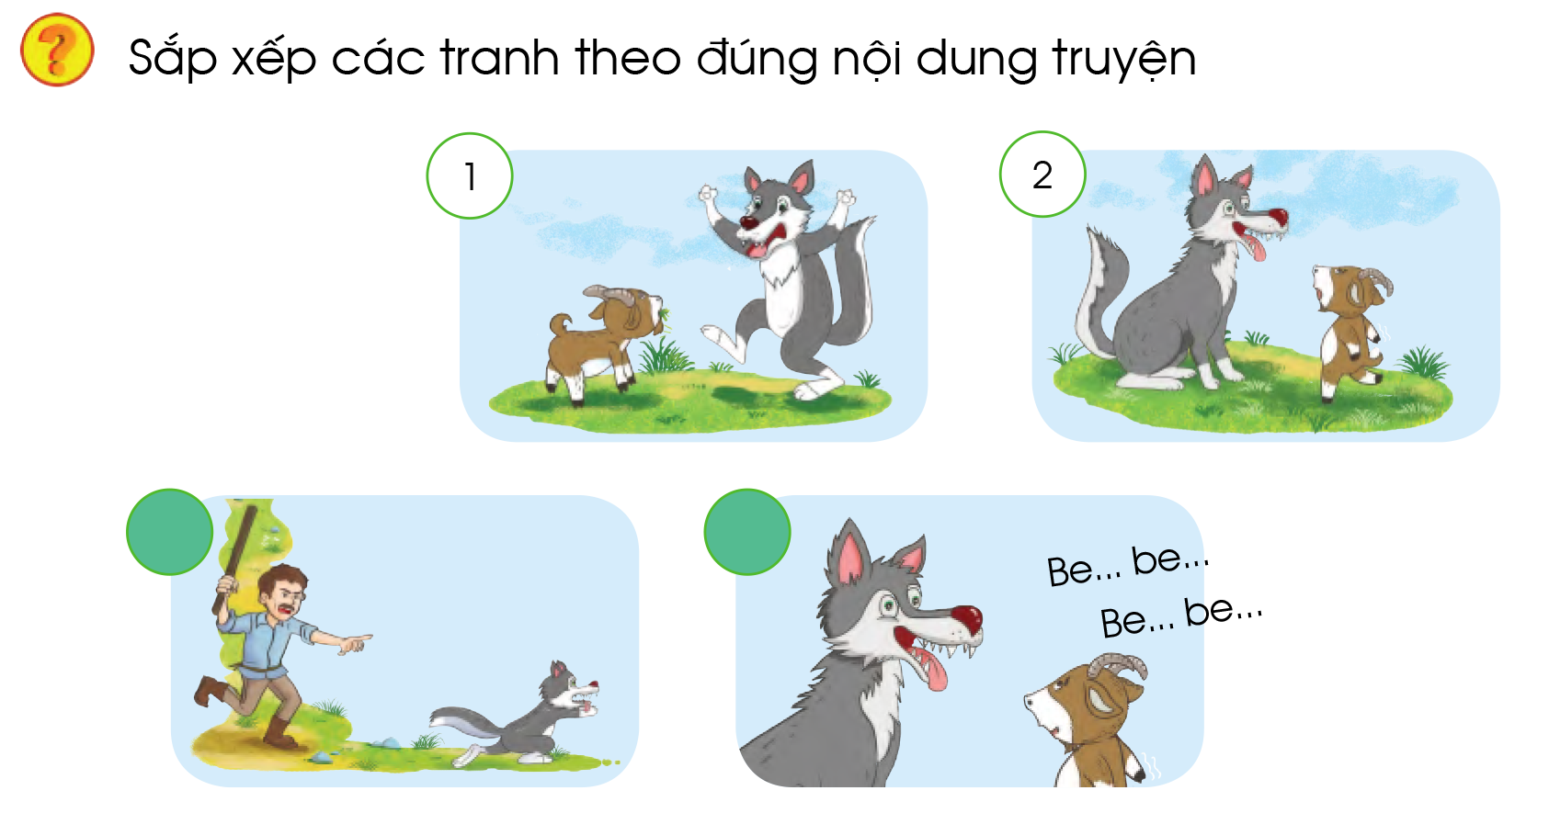
4
3

Slide 20
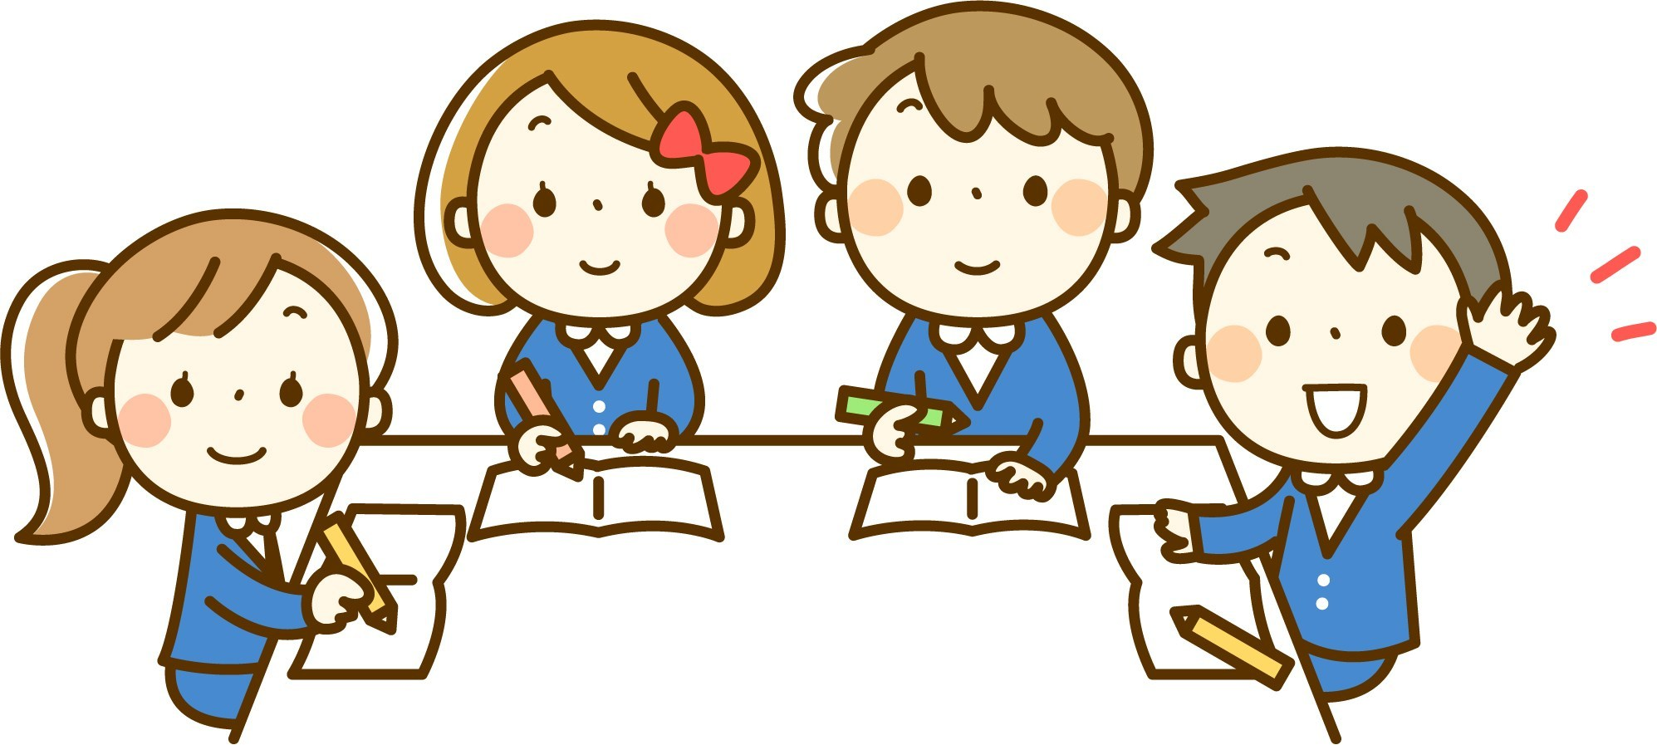
CỦNG CỐ

